Slide 1





Tendências da Cacauicultura da Região Norte
Ministério da
Agricultura, Pecuária
e Abastecimento
Comissão Executiva do Plano da
Lavoura Cacaueira
Helinton Rocha
Diretor Geral
Belém, PA 18 de setembro de 2015

Slide 2

2015 – 50 anos de serviços prestados
na Amazônia
PLANO DE GESTÃO ESTRATÉGICA
Missão
Promover o desenvolvimento rural sustentável
das regiões produtoras de cacau do Brasil
Visão de Futuro
Ser reconhecida, até 2022, pela excelência no desenvolvimento de modelos competitivos
e sustentável de produção para a agricultura tropical perene nas regiões cacaueiras

Slide 3




BIOMAS E TERRITÓRIOS DE ATUAÇÃO
FLORESTA AMAZÔNICA
AMAZONAS
BELÉM
PARÁ
PORTO VELHO
RONDÔNIA
MATO
BAHIA
GROSSO
MATA ATLÂNTICA
LEGENDA
ILHÉUS
BRASILIA
ESPÍRITO
DIRETORIA
SANTO
Superintendência da Bahia
6 Estados
270 Municípios
22 Territórios Rurais
6 Milhões de Pessoas
3 Centros de Pesquisas
6 Centros de Extensão
18 Estações Experimentais
92 Unidades Locais de Extensão Rural
70.000 produtores envolvidos
Superintendência de Rondônia
Superintendência do Pará
Gerência do Mato Grosso
Gerência do Amazonas
Gerência do Espírito Santo

Slide 4
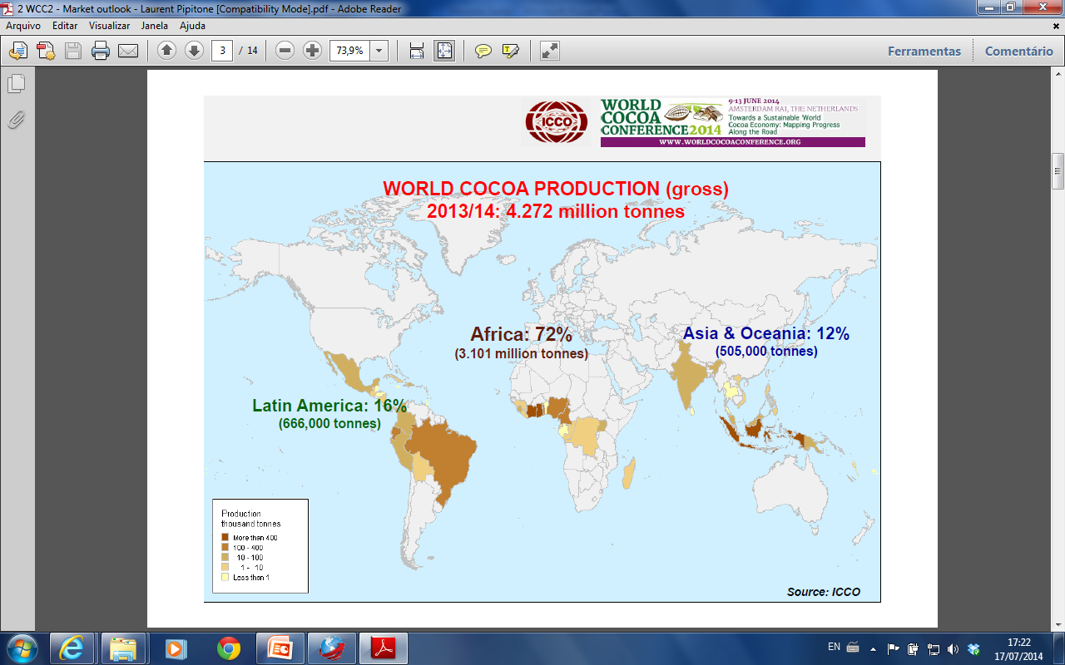
I) PRODUÇÃO MUNDIAL DE CACAU
Amêndoas secas de cacau: US$ 13 BILHÕES

Slide 5
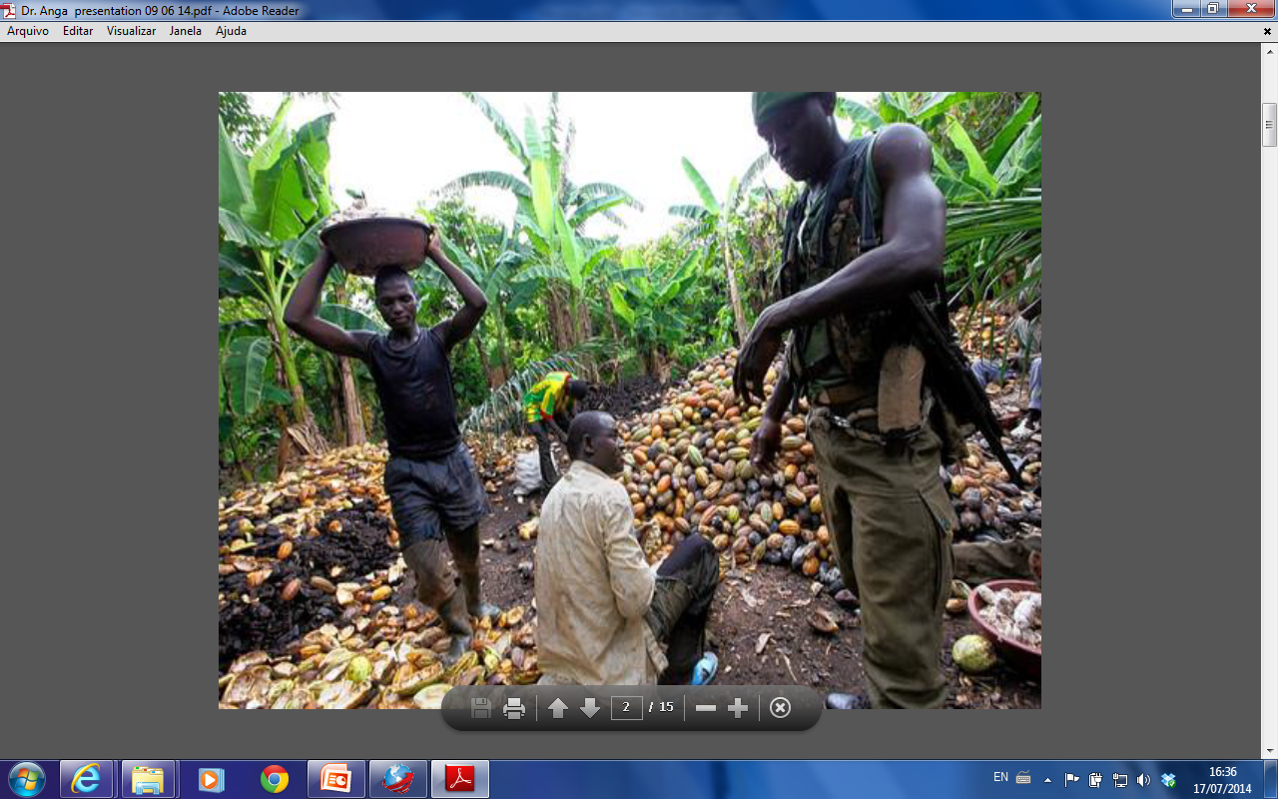
Aptidão para a cacauicultura brasileira: Criar uma opção de abastecimento mundial baseada no profissionalismo.

Slide 6
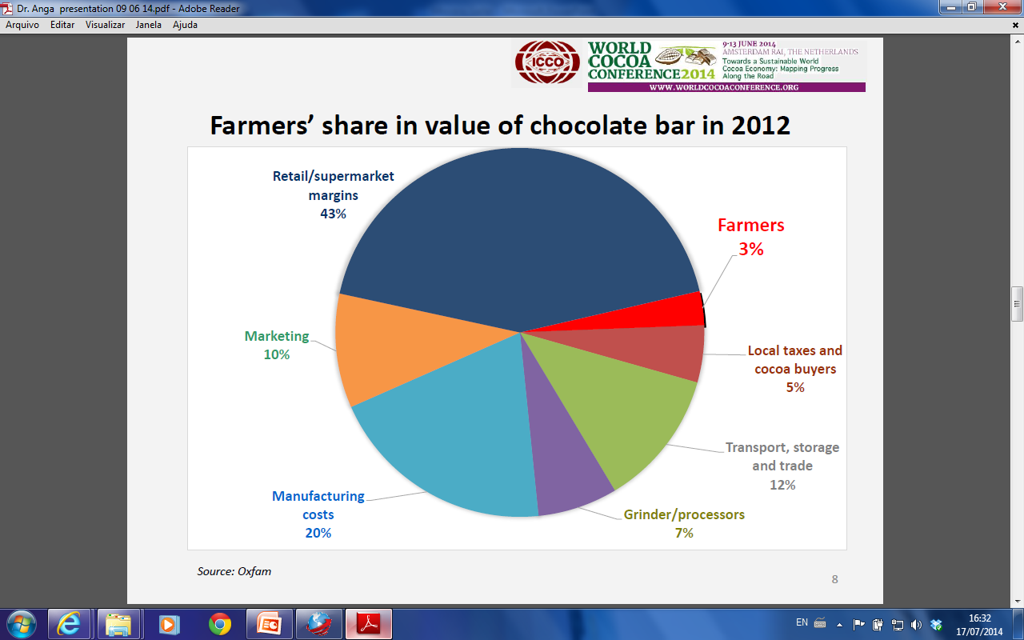
A distribuição de benefícios para o chocolate em barra em 2012

Slide 7
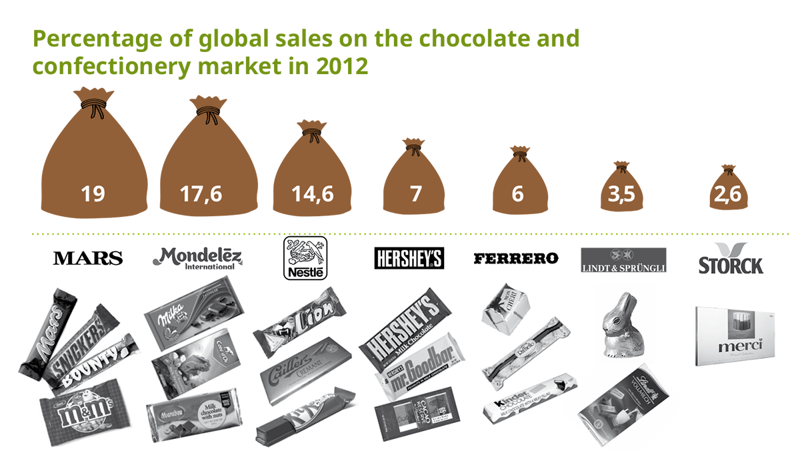
Participação mercadológica na venda global de chocolate e confeitaria em 2012
Cultura de grande carência social no mundo, especialmente na África;
Cresce o consumo de chocolate;
Aumentam as exigências em nichos por “fair trade” especialmente quanto ao trabalho infantil;
Aumentam os controles sobre resíduos e contaminantes;
Tendência por busca de chocolates e produtos saudáveis;
América Latina com identidade por qualidade e fair trade;
Planos governamentais de expansão de produção que não se concretizam;
%
Outros: 30,3%

Slide 8
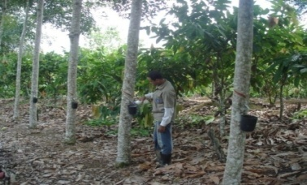
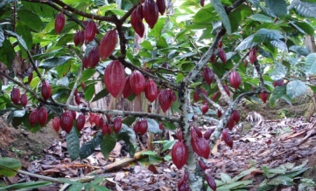
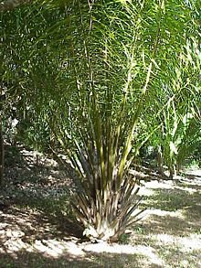
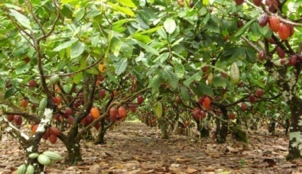
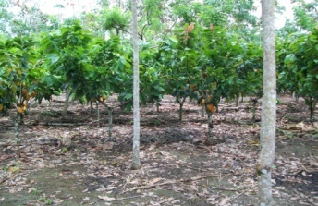
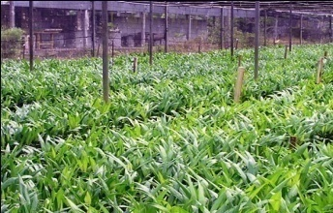
A recuperação da produtividade dos últimos anos
Capacidade moageira
Fonte: IBGE, *Estimativa CEPLAC
Produção de 261mil t em 2013. Previsão de 271 mil t em 2014.

Slide 9
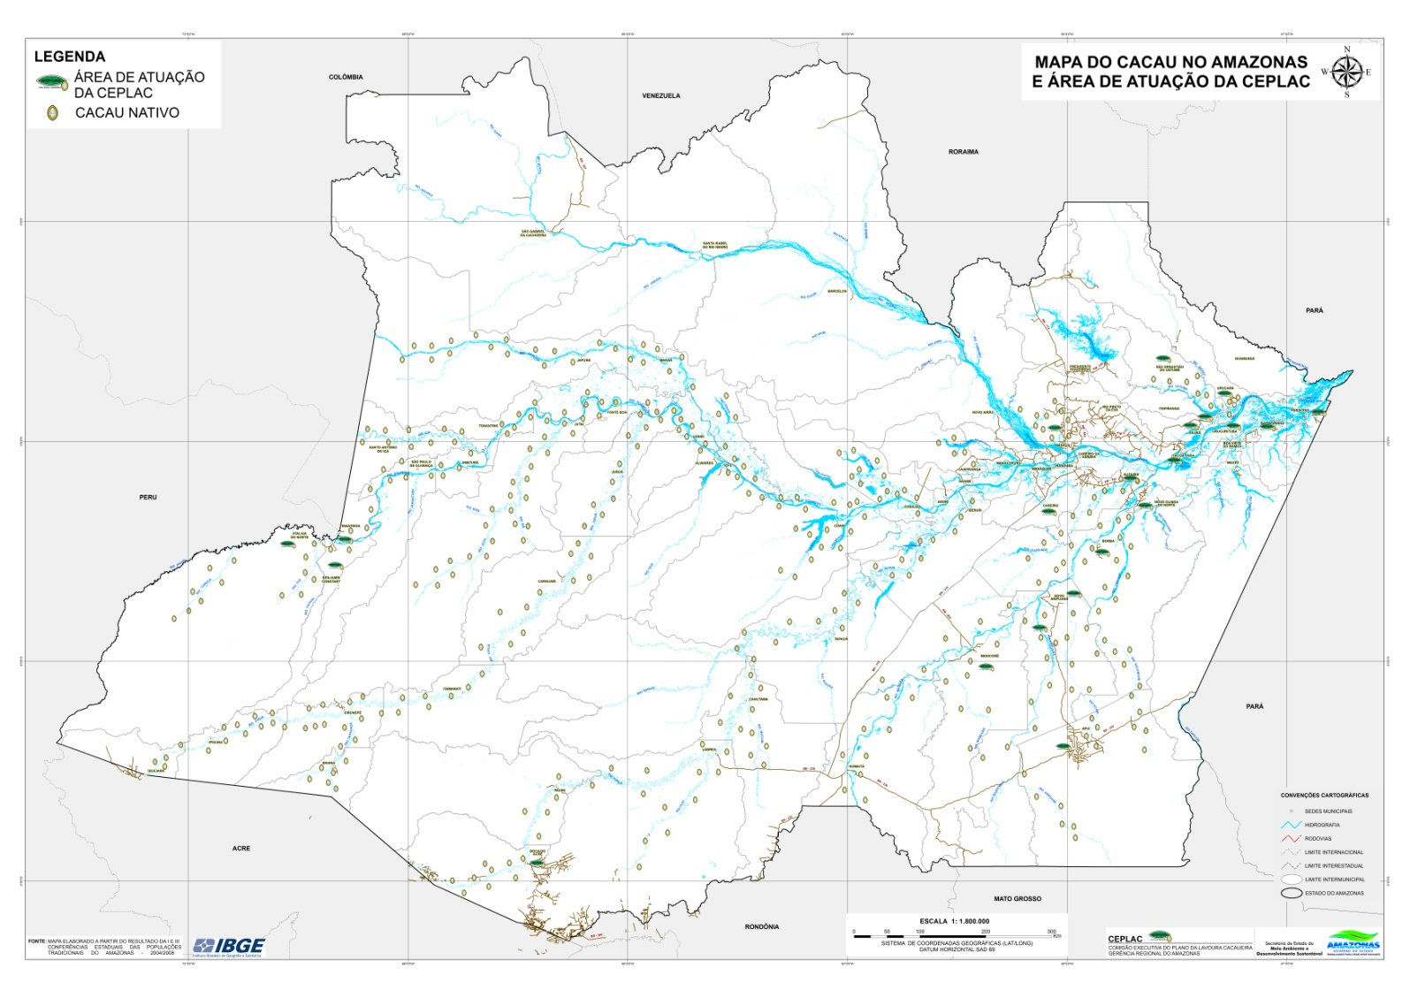

MAPA DO CACAU NO AMAZONAS
16 unidades de ATER

Slide 10
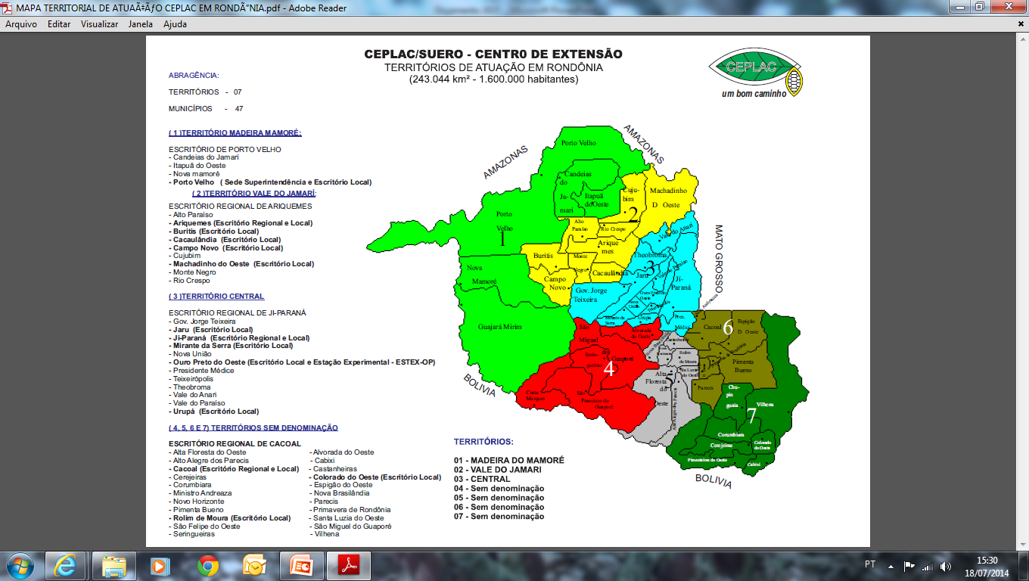
14 unidades de ATER

Slide 11
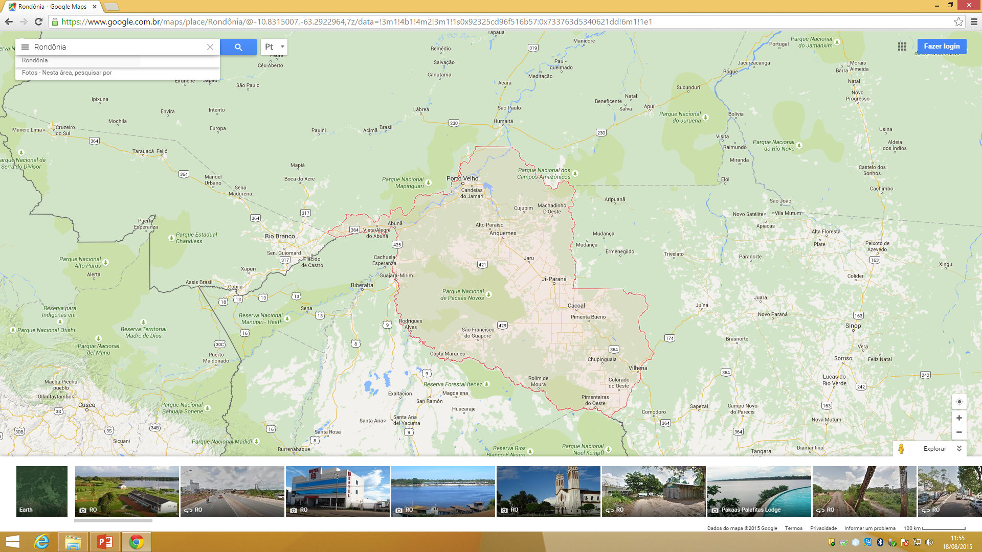
Estado de Rondônia

Slide 12
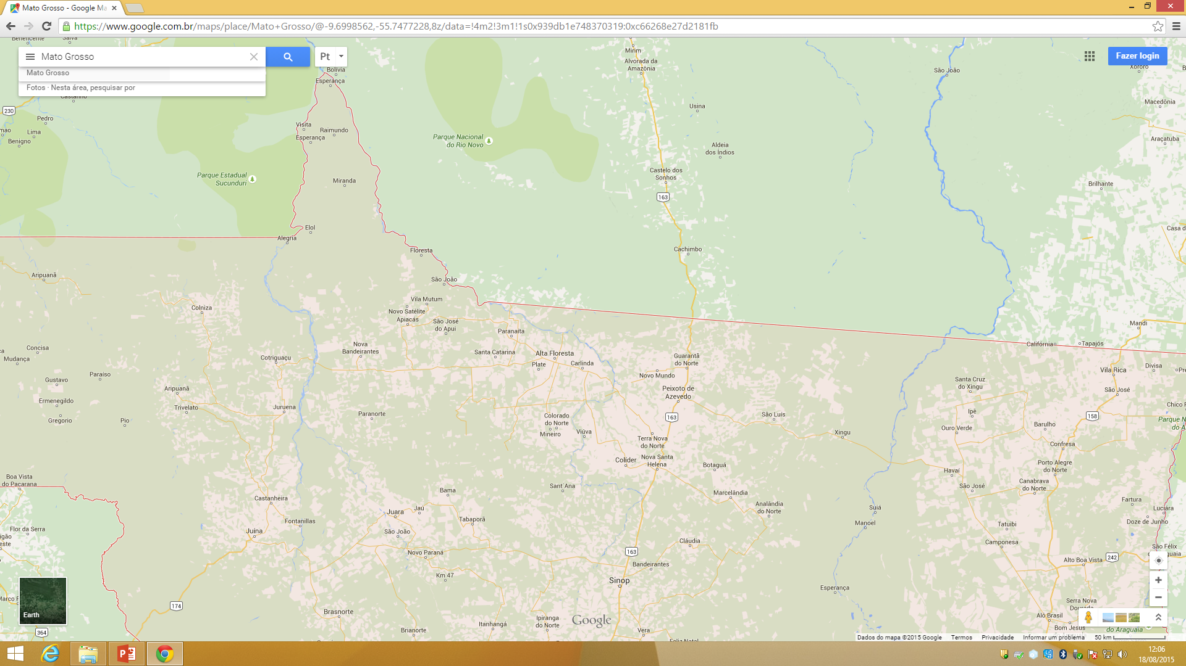
Produção de cacau
no MT

Slide 13
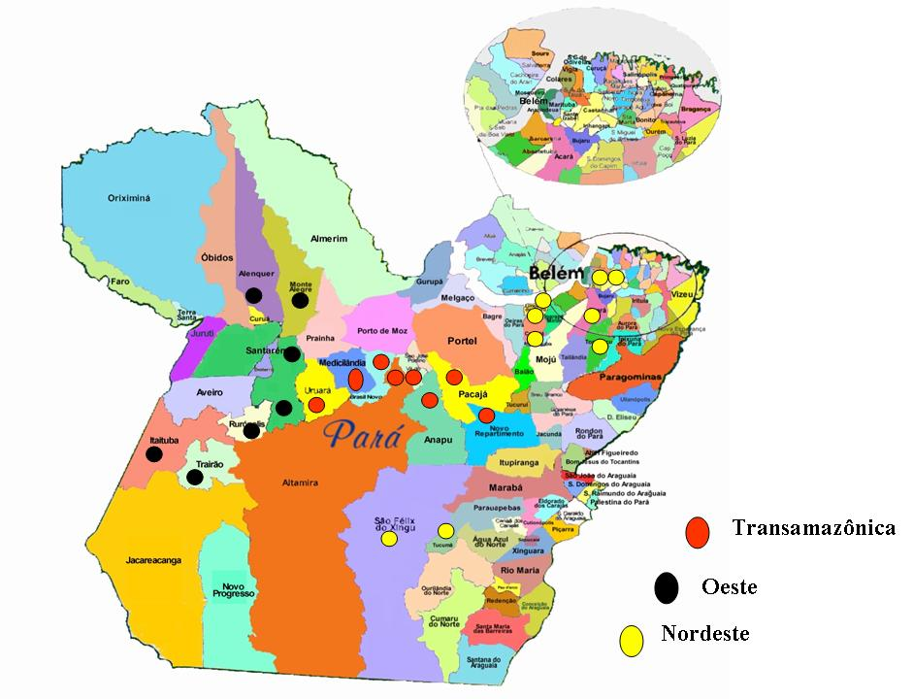
REGIONAIS DO PARÁ
Alenquer
M. Alegre
Santarém
Limoeiro
S. Isabel
Itaituba
Castanhal
Cametá
Trairão
Acará
B. Novo
Tomé-Açu
Mocajuba
Pacajá
Anapu
N Repartimento
V. Xingu
Tucamã
Altamira
Medicilândia
Uruará
S. Félix
Placas
Rurópolis

Slide 14
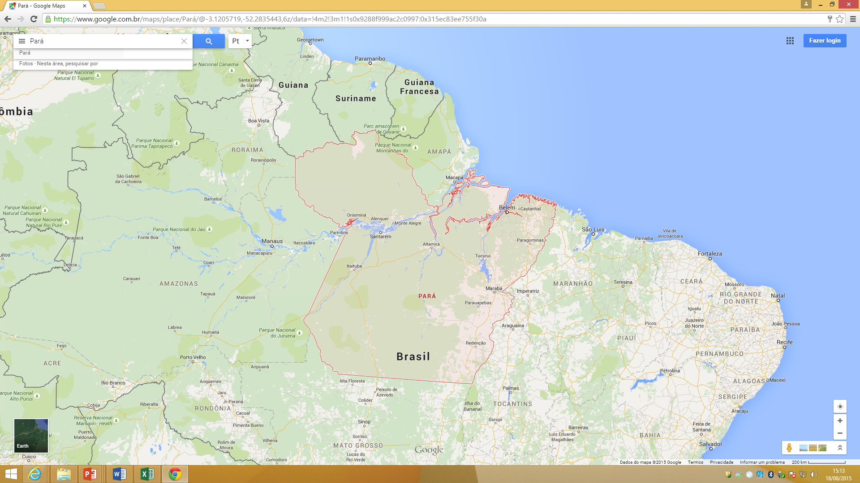
Novo Repartimento;
Medicilândia;
Tucumã;
Uruará;
Tomé Açu
Cametá.
Pólos de cacau
no Pará
6
5
2
4
1
3

Slide 18
RISCOS DA CACAICULTURA:
Riscos por baixa escala de produção e produtividade;
Ascensão dos custos de mão de obra;
Baixa sucessão geracional;
Proteção do país para a entrada e migração de novas pragas e doenças;
Endividamento:
Marco Regulatório Ambiental;

Slide 19
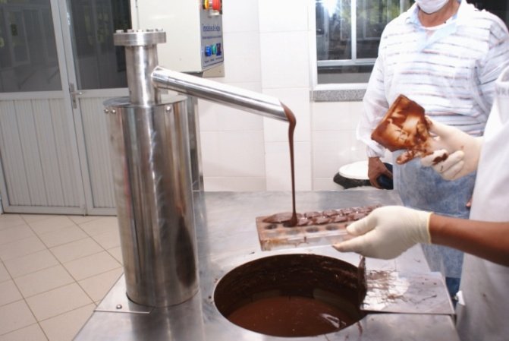
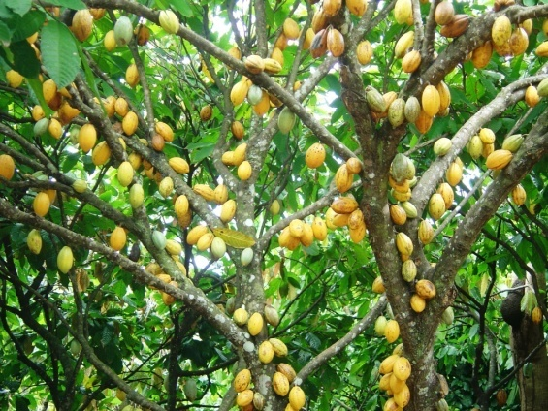

A relação entre o negócio amêndoa e chocolate
Chocolate
R$ 12 Bilhões de reais
Estima-se que aumento de 20% no teor de cacau poderia representar 6% no preço médio do chocolate;
Os preços de chocolate são definidos mais pelas leis e demandas de mercado, do que pelo custo do cacau;
Cacau
R$ 2,36 Bilhões de reais

Slide 21
Ampliação da renda na cacauicultura
  Sucessão rural e micro economia regional;
  Sistema de produção estável para o bioma excessivamente para floresta tropical úmida;
  Organização da oferta e capacidade de operar no mercado internacional;
  Conservação do modo de uso do solo e seus arranjos ambientais;

Slide 22


Dificuldade de uso das novas tecnologias por falta de acesso ao crédito e passivos creditícios, ambientais e fundiarios;

Slide 23
Potencial de ganhos de produtividade com melhoramento gen[etico
Melhoramento de plantas:
Da avaliação de hibridos e de 600 clones. 13 novos foram validados em 2014;
Ampliar com países da AL a busca de novas fontes de tolerância a vassoura e monilíase;
Fortalecer as coleções de germoplasma mantidas há 50 anos pela CEPLAC e regularizadas perante o CGEN/MMA em 2014.

Slide 24
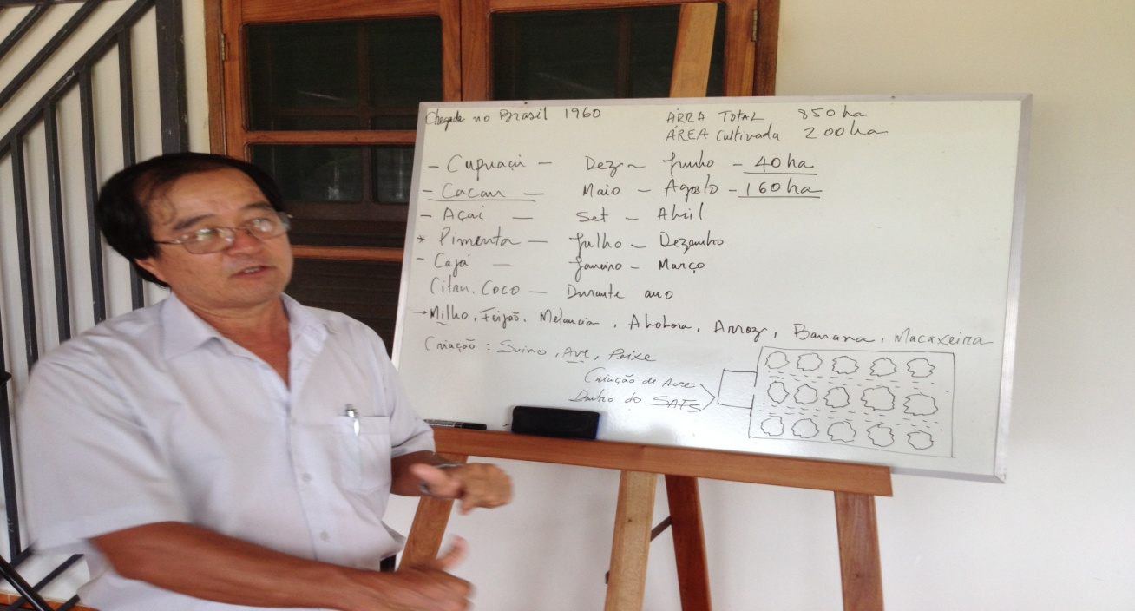
Ações Estratégicas
Organizar e qualificar a oferta em bases associativas fortes;
Identificar e profissionalizar a comercialização como commoditie;
Agregar valor de produtos qualificados, sob estratégias de signos distintivos, especialmente por marcas coletivas;
Reduzir o deságio em relação a Bolsa de NY e exportar o excedente de cacau a chocolate através dos novos modais disponíveis no Norte;
FONTE: IBGE, MF, Valor econômico.
Ano: 2013

Slide 25
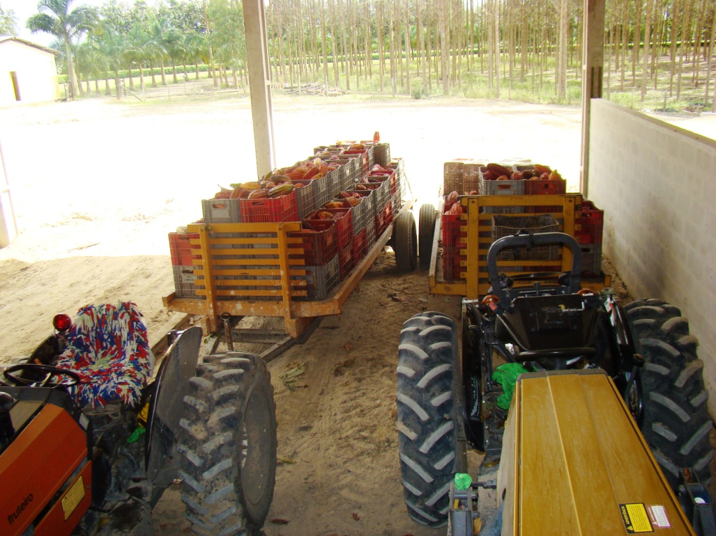
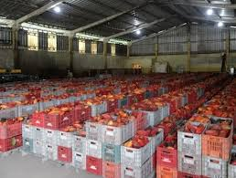
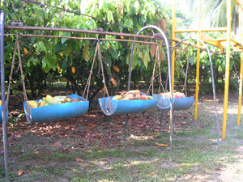
Produtividade do trabalho na colheita
É necessário quebrar os paradigmas da cultura para remunerar de modo justo os trabalhos na cacauicultura.

Slide 26
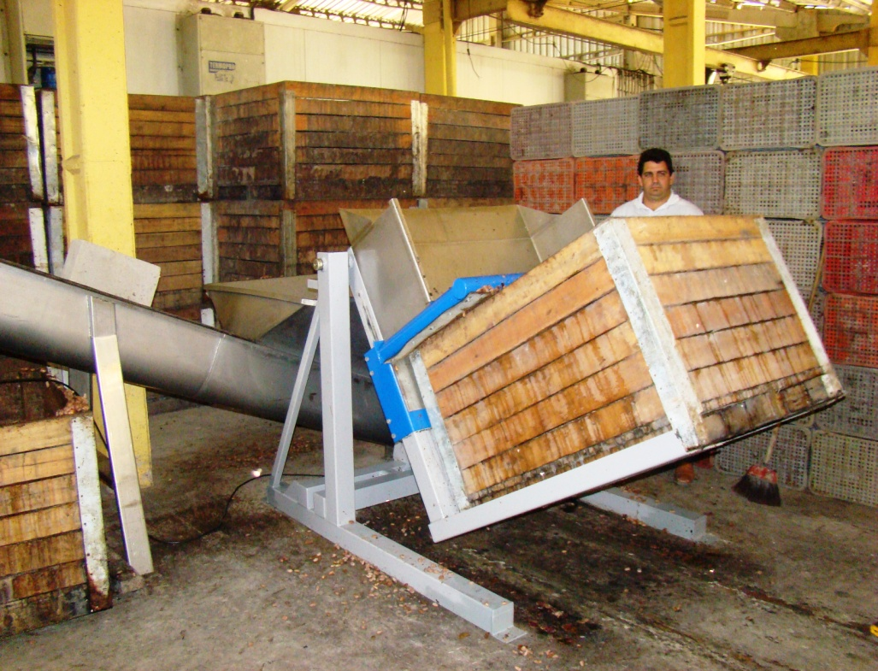
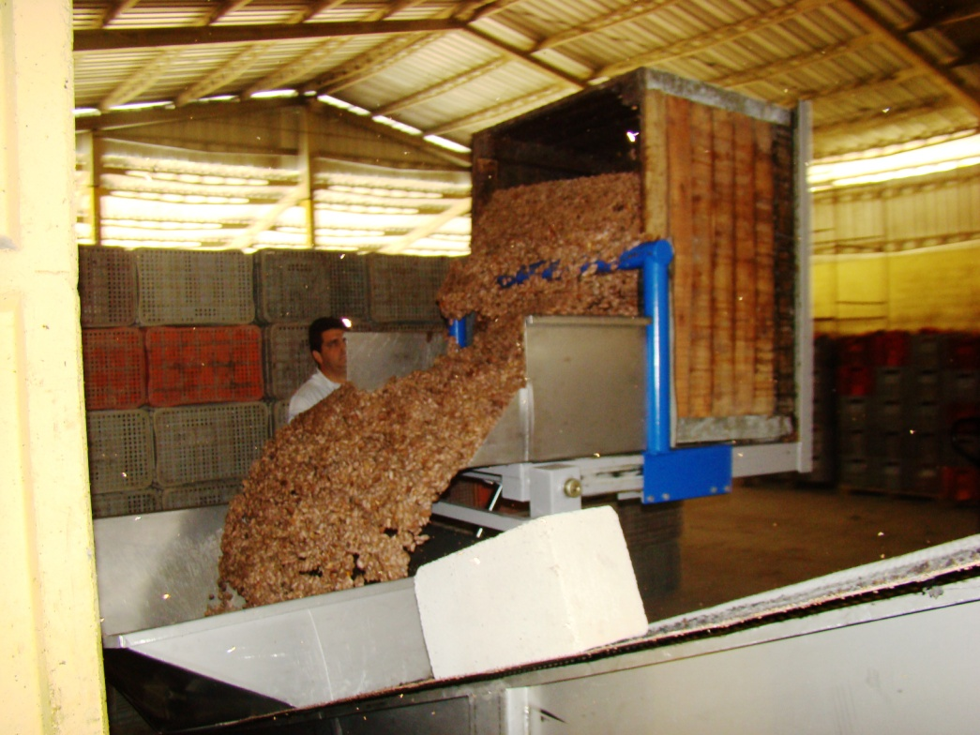
Valorização e ergonnometria do trabalho do cacauicultor
Revolvimento mecânico na fermentação do cacau

Slide 27


A busca do estabilidade fitossanitária
Avanços permanentes na genética com clones tolerantes e recomendações técnicas de controle de pragas;
Política fitossanitária para o cacau;
Fortalecimento do Plano de Prevenção da monilíase;

Slide 28
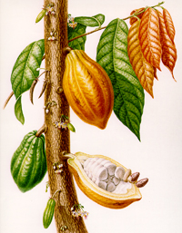
Instituição de Ciência e Tecnologia - ICT
do cacau
e seus sistemas agroflorestais
  Lei nº 12.702 de 07 de agosto de 2012, que cria a gratificação de apoio à execução de atividade da CEPLAC – GECEPLAC;
  Lei nº 12.823 de 05 de junho de 2013, inclui a CEPLAC nos Planos de Carreiras da área de Ciência e Tecnologia;

Slide 29
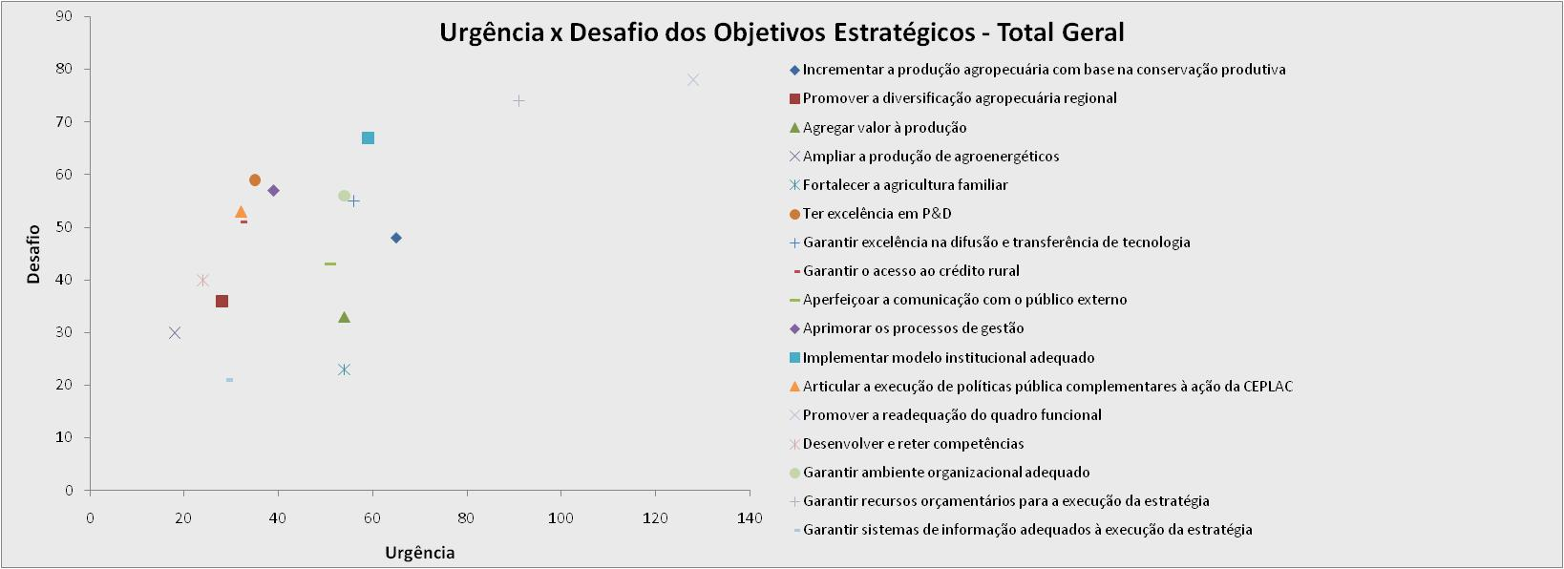
IMPLEMENTAÇÃO DA PRIMEIRA ONDA DO
PLANO ESTRATÉGICO DA CEPLAC
1ª onda
2ª onda
3ª onda
Implementar modelo institucional adequado
Readequação do quadro funcional (CONCURSO)
Disponibilidade de Limite Orçamentário

Slide 30
Necessidades institucionais imediatas
  Melhorias institucionais:
  Investimentos: recuperação e conservação patrimonial,
  frota e equipamentos de campo, em T.I.C., em Laboratórios;
  b) Regimento Interno (Chefias para Escritórios Locais, Estações Experimentais, Parcerias Institucionais, Comunicação Rural;
  Governança, Risco e Conformidade:
  patrimônio, TIC, RH e contratos e convênios;
  d) Apoio de profissional de AGU;
Competitividade
Conservação
produtiva
Acesso à Políticas Públicas

Slide 31

Necessidades institucionais imediatas
Priorização e realização do concurso público para as carreiras de ciência e tecnologia.
  A 1ª Conferência Nacional de ATER, 2012 e 2ª Conferência Nacional de Desenvolvimento Rural Sustentável, 2013, aprovaram por aclamação moção de apoio ao fortalecimento institucional da CEPLAC, como referência em serviços de ATER e desenvolvimento rural, solicitando a realização de Concurso Público;

Slide 32
    Obrigado!
helinton@ceplac.gov.br
F: 061 9967 1781

Slide 33
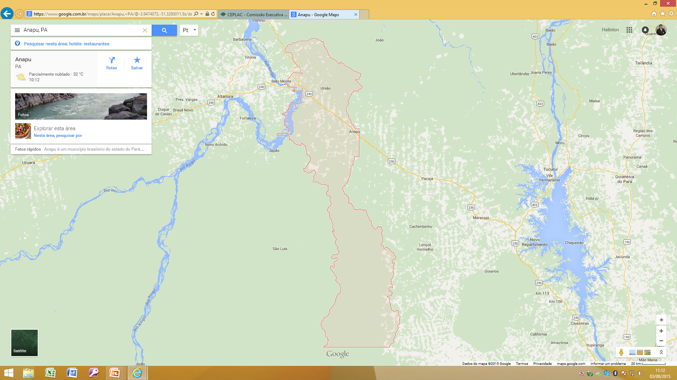
Anapu, PA

Slide 34
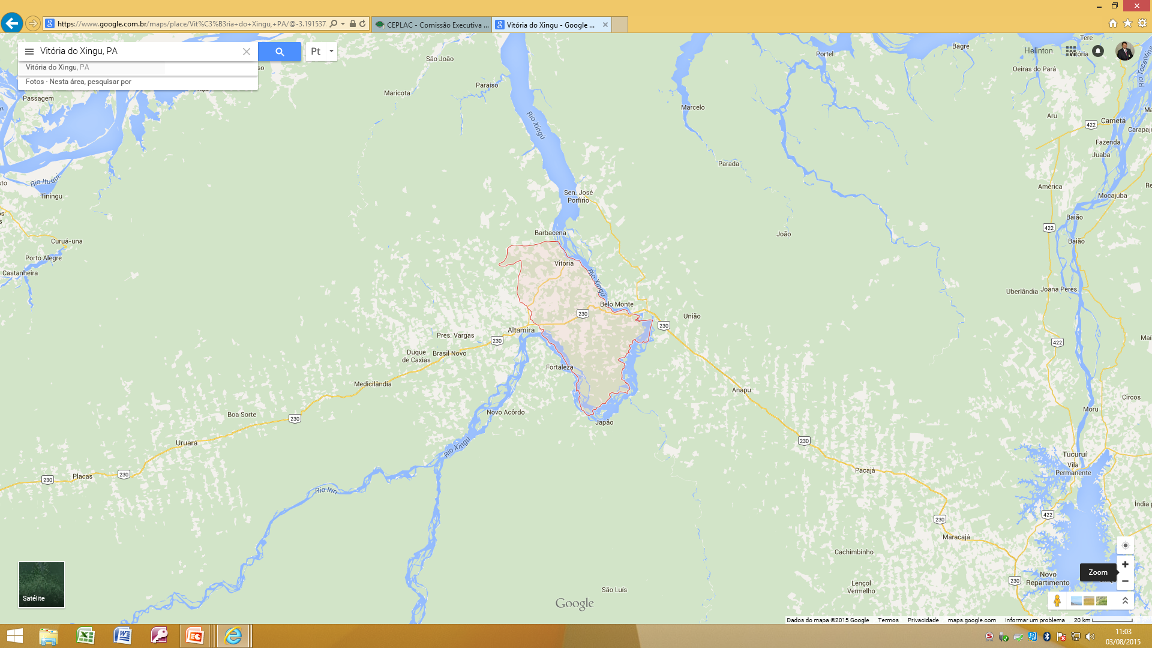
Vitoria do Xingu, PA

Slide 35
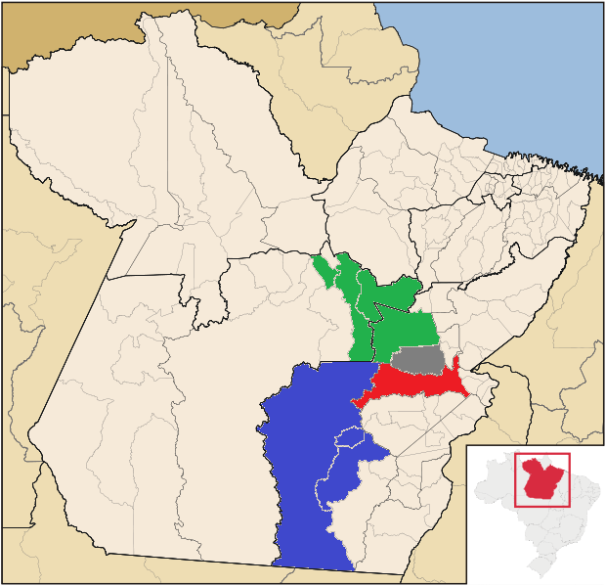
CONSIDERANDO UM RAIO DE ABRANGÊNCIA DE 300 KM A PARTIR DE MARABÁ

Slide 36
NOVO REPARTIMENTO
PACAJÁ
ANAPU
VITÓRIA DO XINGU
(CACAU)
ITUPIRANGA
(PECUÁRIA)
MARABÁ
(PECUÁRIA, MADEIRA)
TUCUMÃ
OURILÂNDIA DO NORTE
SÃO FÉLIX DO XINGU
(CACAU, PECUÁRIA)

Slide 37
LOGÍSTICA DE TRANSPORTE MUNICIPAL A PARTIR DE MARABÁ
DE | PARA | DISTÂNCIA (km) | CONDIÇÃO | ESTADO
MARABÁ | ITUPIRANGA | 40 | ASFALTO | BOM
 | NOVO REPARIMENTO | 205 | ASFALTO | BOM
 | PACAJÁ | 285 | ASFALTO | BOM
 | ANAPU | 360 | ASFALTO | BOM
 | ALTAMIRA | 500 | ASFALTO | BOM
 | OURULÂNDIA | 430 | ASFALTO | BOM
 | TUCUMÃ | 440 | ASFALTO | BOM
 | SÃO FÉLIX XINGU | 540 | ASFALTO | BOM
NOVO REPARTIMENTO | TUCURUÍ | 90 | PIÇARRA | REGULAR
ALTAMIRA | VITÓRIA DO XINGU | 45 | ASFALTO | BOM

Slide 38
CONSIDERANDO A PROXIMIDADE DE MARABÁ E SOMENTE OS TRÊS MUNICÍPIOS MAIS DINÂMICOS EM TERMOS DE CACAU EM 2014, A OFERTA DE MATÉRIA PRIMA SUPERA 12 MIL TONELADAS.
LOCALIDADE/MUNICÍPIO | Nº DE AGRICULTORES | ÁREA (ha) |  |  | PRODUÇÃO | RENDIMENTO
 |  | COLHIDA | Desenvolvimento | TOTAL | (tonelada) | kg/ha
NOVO REPARTIMENTO | 1727 | 7002 | 2031,4 | 9033,4 | 4692 | 670,1
ANAPU | 1301 | 4720 | 3942,6 | 8662,6 | 4720 | 1000,0
PACAJÁ | 995 | 3858 | 2595,6 | 6453,6 | 2961 | 767,5
TOTAL GERAL | 4023 | 15580 | 8569,631 | 24149,63 | 12373 | 794,2

Slide 39
LOCALIDADE/MUNICÍPIO | Nº DE AGRICULTORES | ÁREA (ha) |  |  | PRODUÇÃO | RENDIMENTO
 |  | COLHIDA | Desenvolvimento | TOTAL | (tonelada) | kg/ha
ACARÁ | 461 | 776 | 492,7 | 1268,7 | 611 | 787,4
ALENQUER | 228 | 463 | 172,3 | 635,3 | 219 | 473,0
ALTAMIRA | 1347 | 6849 | 4537,2 | 11386,2 | 5258 | 767,7
ANAPU | 1301 | 4720 | 3942,6 | 8662,6 | 4720 | 1000,0
BRASIL NOVO | 872 | 5115 | 3426,9 | 8541,9 | 3910 | 764,4
CAMETÁ | 443 | 5624 | 8,5 | 5632,5 | 1835 | 326,3
CASTANHAL | 281 | 226 | 547,3 | 773,3 | 154 | 681,4
ITAITUBA | 197 | 270 | 629,8 | 899,8 | 191 | 707,4
IGARAPE MIRI | 200 | 600 | 0,0 | 600,0 | 300 | 500,0
MEDICILÂNDIA | 2227 | 36713 | 4233,8 | 40946,8 | 41868 | 1140,4
MOCAJUBA | 144 | 1116 | 138,3 | 1254,3 | 349 | 312,7
MONTE ALEGRE | 61 | 15 | 222,1 | 237,1 | 12 | 800,0
N. REPARTIMENTO | 1727 | 7002 | 2031,4 | 9033,4 | 4692 | 670,1
NOVO PROGRESSO | 10 | 10 | 0,0 | 10,0 | 5 | 500,0
PACAJA | 995 | 3858 | 2595,6 | 6453,6 | 2961 | 767,5
PLACAS | 1220 | 7843 | 2878,4 | 10721,4 | 6492 | 827,7
RURÓPOLIS | 117 | 1074 | 2173,4 | 3247,4 | 889 | 827,7
S. FÉLIX DO XINGU | 2300 | 2296 | 4186,5 | 6482,5 | 1793 | 780,9
S. ISABEL DO PARÁ | 115 | 188 | 167,5 | 355,5 | 198 | 1053,2
SANTAREM | 59 | 8 | 151,7 | 159,7 | 4 | 500,0
TOMÉ-AÇU | 726 | 2993 | 1203,8 | 4196,8 | 2561 | 855,7
TRAIRÃO | 237 | 1100 | 456,3 | 1556,3 | 503 | 457,3
TUCUMÃ | 1107 | 4078 | 2423,3 | 6501,3 | 2890 | 708,7
TUCURUI | 130 |  | 150,0 | 150,0
URUARÁ | 1692 | 11905 | 6335,6 | 18240,6 | 9854 | 827,7
VITÓRIA DO XINGU | 614 | 3816 | 1406,4 | 5222,4 | 3521 | 922,7
TOTAL GERAL | 18811 | 108658,0 | 44511,4 | 153.169 | 95790 | 881,6
NOTA: constam somente os municípios assistidos pela Ceplac |  |  |  |  | 99207

Slide 40
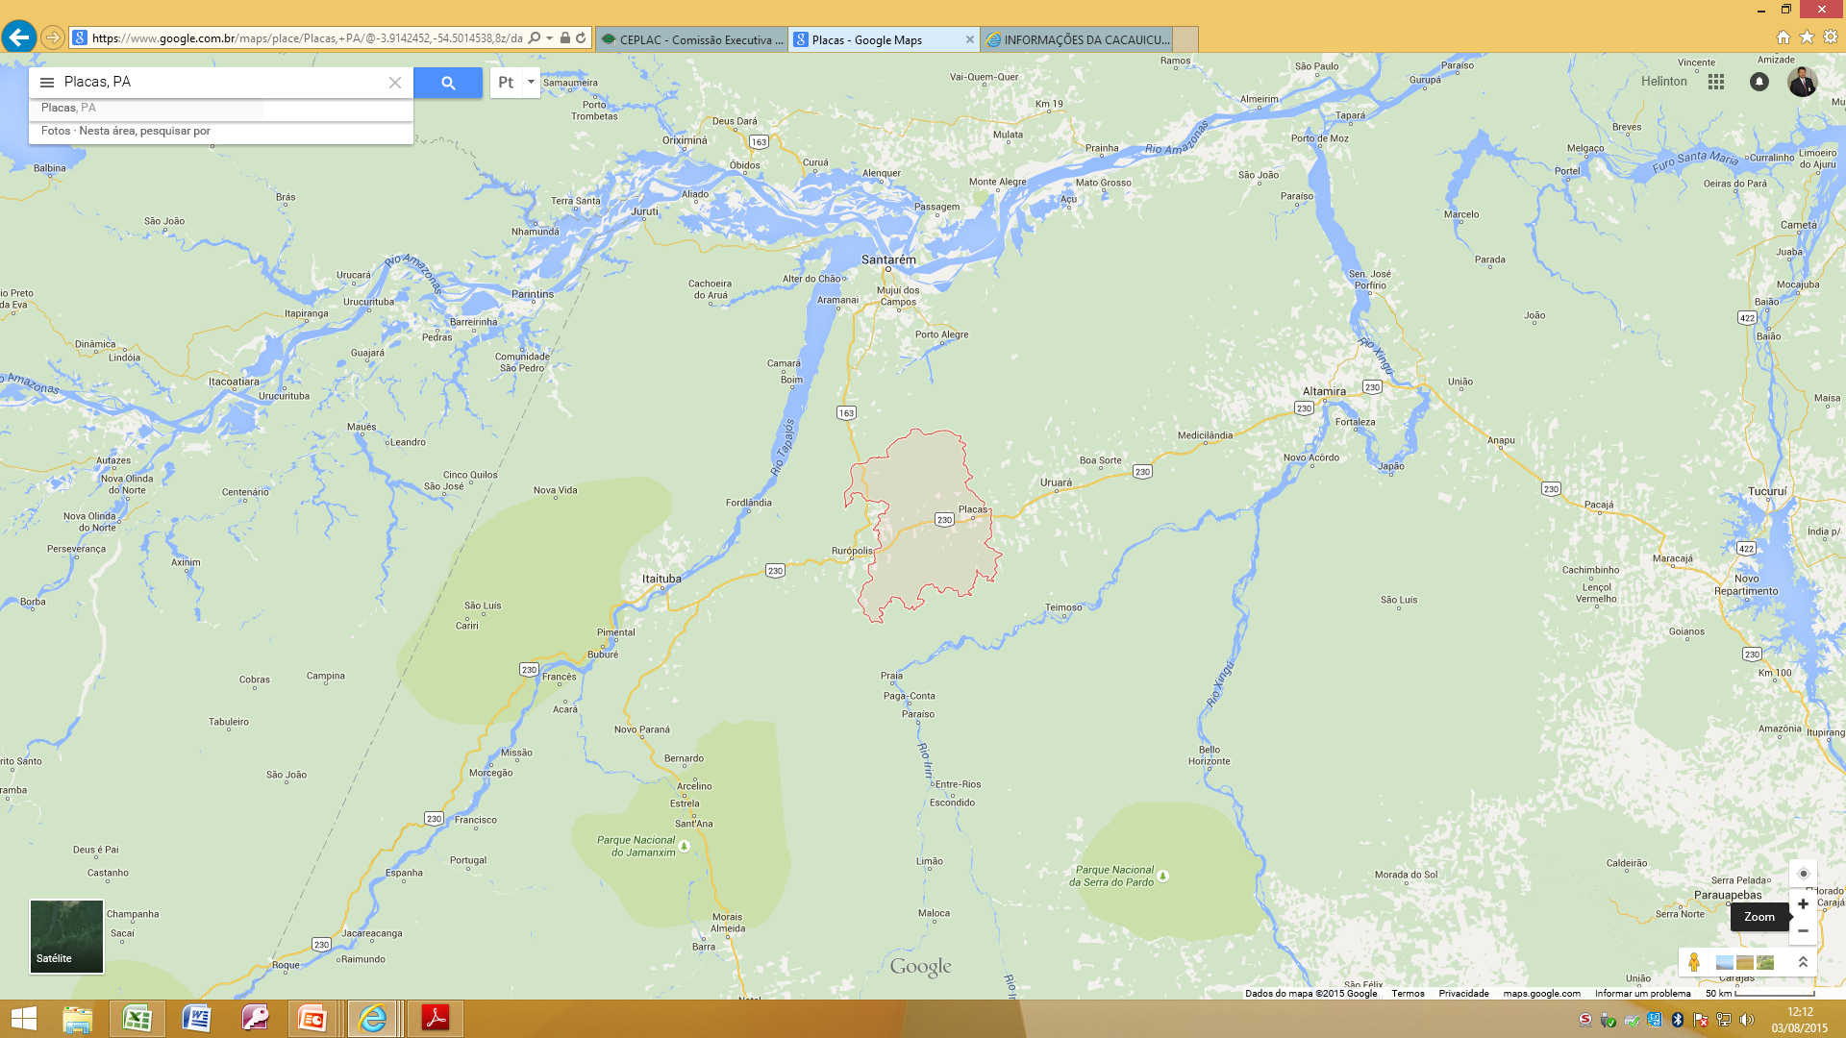
Produção de amêndoas de cacau: 53.618 toneladas. Ou 56% do Pará.

Slide 41
LOCALIDADE/MUNICÍPIO | Nº DE AGRICULTORES | ÁREA (ha) |  |  | PRODUÇÃO | RENDIMENTO
 |  | COLHIDA | Desenvolvimento | TOTAL | (tonelada) | kg/ha
ACARÁ | 461 | 776 | 492,7 | 1268,7 | 611 | 787,4
ALENQUER | 228 | 463 | 172,3 | 635,3 | 219 | 473,0
ALTAMIRA | 1347 | 6849 | 4537,2 | 11386,2 | 5258 | 767,7
ANAPU | 1301 | 4720 | 3942,6 | 8662,6 | 4720 | 1000,0
BRASIL NOVO | 872 | 5115 | 3426,9 | 8541,9 | 3910 | 764,4
CAMETÁ | 443 | 5624 | 8,5 | 5632,5 | 1835 | 326,3
CASTANHAL | 281 | 226 | 547,3 | 773,3 | 154 | 681,4
ITAITUBA | 197 | 270 | 629,8 | 899,8 | 191 | 707,4
IGARAPE MIRI | 200 | 600 | 0,0 | 600,0 | 300 | 500,0
MEDICILÂNDIA | 2227 | 36713 | 4233,8 | 40946,8 | 41868 | 1140,4
MOCAJUBA | 144 | 1116 | 138,3 | 1254,3 | 349 | 312,7
MONTE ALEGRE | 61 | 15 | 222,1 | 237,1 | 12 | 800,0
N. REPARTIMENTO | 1727 | 7002 | 2031,4 | 9033,4 | 4692 | 670,1
NOVO PROGRESSO | 10 | 10 | 0,0 | 10,0 | 5 | 500,0
PACAJA | 995 | 3858 | 2595,6 | 6453,6 | 2961 | 767,5
PLACAS | 1220 | 7843 | 2878,4 | 10721,4 | 6492 | 827,7
RURÓPOLIS | 117 | 1074 | 2173,4 | 3247,4 | 889 | 827,7
S. FÉLIX DO XINGU | 2300 | 2296 | 4186,5 | 6482,5 | 1793 | 780,9
S. ISABEL DO PARÁ | 115 | 188 | 167,5 | 355,5 | 198 | 1053,2
SANTAREM | 59 | 8 | 151,7 | 159,7 | 4 | 500,0
TOMÉ-AÇU | 726 | 2993 | 1203,8 | 4196,8 | 2561 | 855,7
TRAIRÃO | 237 | 1100 | 456,3 | 1556,3 | 503 | 457,3
TUCUMÃ | 1107 | 4078 | 2423,3 | 6501,3 | 2890 | 708,7
TUCURUI | 130 |  | 150,0 | 150,0
URUARÁ | 1692 | 11905 | 6335,6 | 18240,6 | 9854 | 827,7
VITÓRIA DO XINGU | 614 | 3816 | 1406,4 | 5222,4 | 3521 | 922,7
TOTAL GERAL | 18811 | 108658,0 | 44511,4 | 153.169 | 95790 | 881,6
NOTA: constam somente os municípios assistidos pela Ceplac |  |  |  |  | 99207

Slide 42
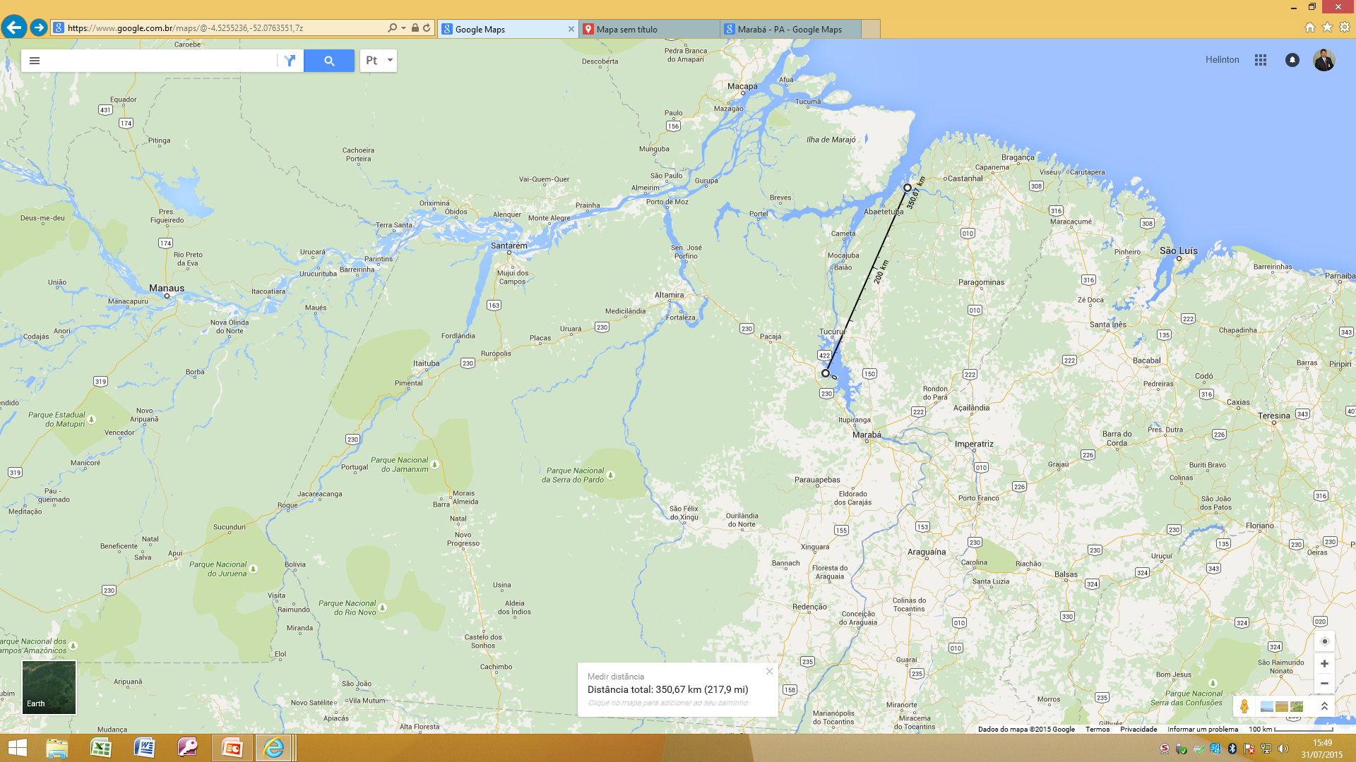
Produção 12.373 ou 13% da produção de cacau do Pará

Slide 43
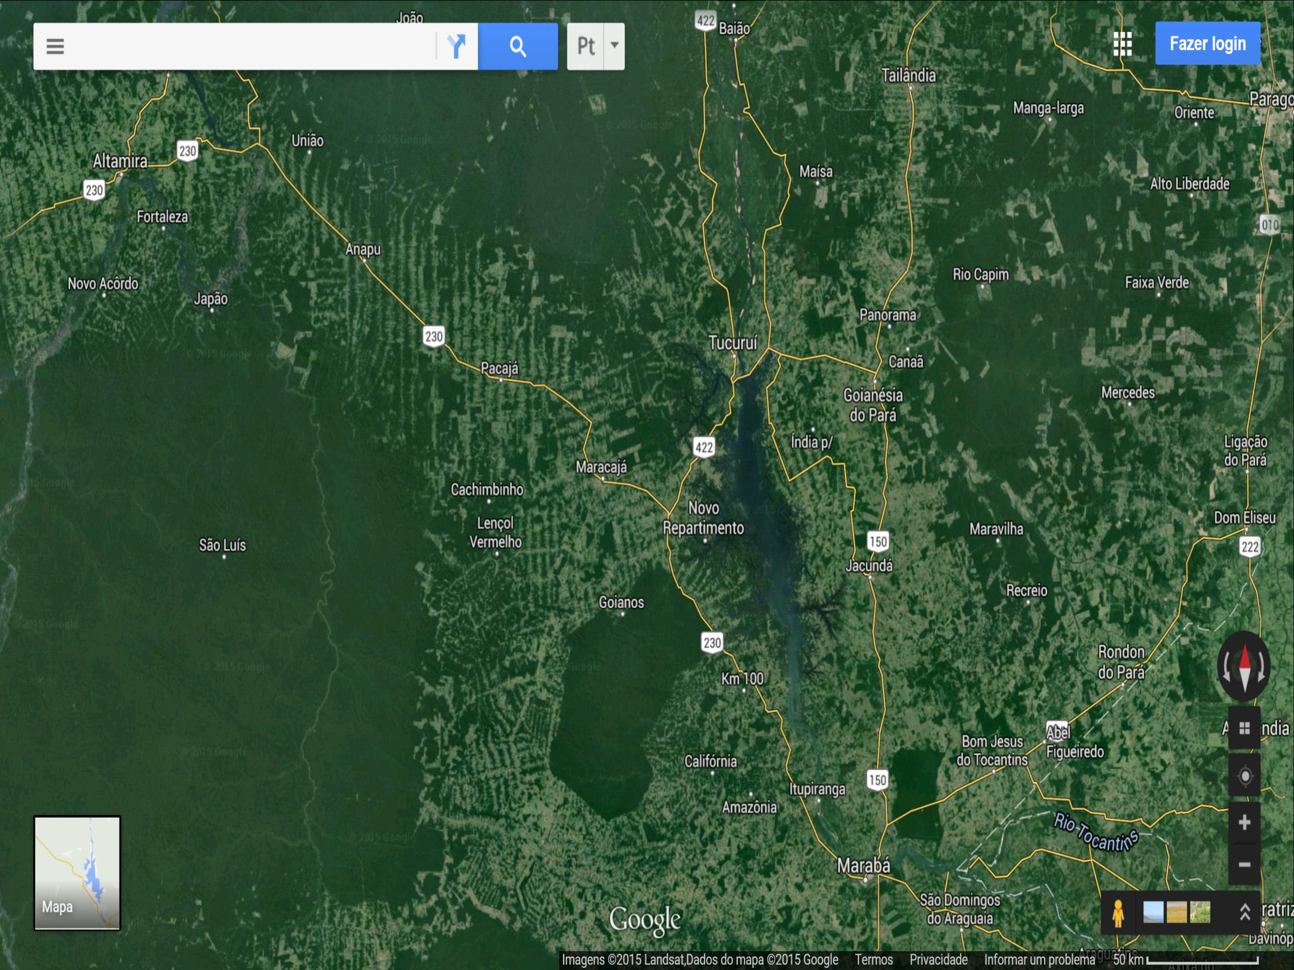
INTERLIGAÇÃO MUNICIPAL VIA ESTRADA
(95% ASFALTADA)

Slide 44
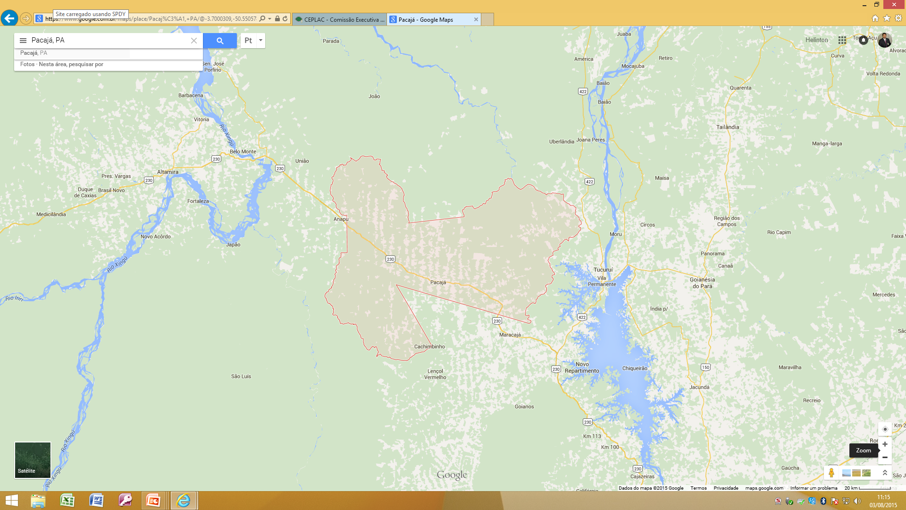
Pacajá, PA

Slide 45
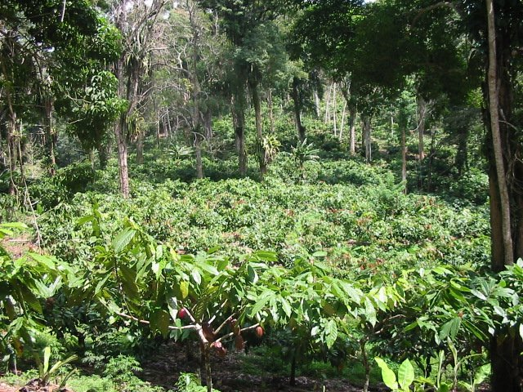
Aumento da Produtividade com o
Manejo de sombra
Previsão de ampliação da oferta de amêndoas secas de cacau;
Com a luminosidade adequada da cultura: “o cacau suporta sombra, mas não produz bem quando excessiva”;
Demanda por mudas para a busca do stand ideal de 1.111 plantas por hectare, com copada manejável;
Genética, nutrição e tratos culturais adequada;
Manejo fitossanitário;

Slide 46
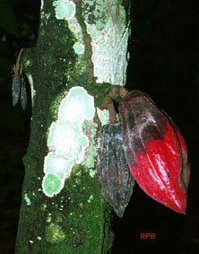
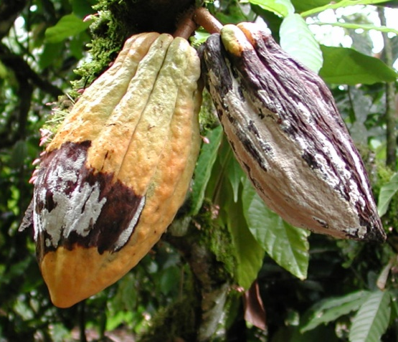
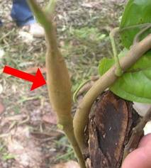
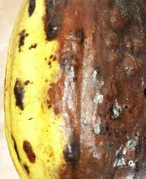
Enfrentamento de Riscos Fitossanitário
A certificação fitossanitária dos países fornecedores necessita ser feita com bases técnicas e científicas;
Phytophthora megakarya
Monilíase
Vírus do Broto Inchado
Cocoa Pod Borer
Notes:
3.3.4 Ocorrência da vassoura-de-bruxa
Em 23 de maio de 1989, especificamente na região do Catolé, no município baiano de Uruçuca, foi detectado o 1º foco do fungo Moniliophthora perniciosa e, posteriormente, em 26.10.1989, foram descobertas outras áreas-foco em fazendas no município de Camacan - Bahia. Até então, essa enfermidade estivera confinada à Amazônia; mas, uma vez instalada na região, abalou profundamente o sistema produtivo já combalido por outras adversidades.
Esse poderoso agente fitopatogênico, de alto potencial ofensivo, encontrou as condições bio-climáticas favoráveis para se disseminar. Aliando-se a outros fatores, tornou-se importante agente de transformação da economia regional, ao desorganizar a estrutura produtiva do cacau, lastreada em 600 mil ha de cacaueiros de estreita base genética para resistência à enfermidade - fator predisponente a epidemias - e alcançou produtores e cerca de 250 mil trabalhadores rurais. Este fato aconteceu num momento de depressão da cacauicultura nacional, molestada pelos baixos preços no mercado internacional, elevação dos custos dos insumos químicos e fatores climáticos adversos.
Instala-se, então, a mais recente crise da lavoura, dessa vez com a companhia da vassoura-de-bruxa.
Esses problemas levaram a perda de importância da lavoura do cacau na economia do estado da Bahia, descrédito dos produtores nas políticas implementadas pelo governo, enfraquecimento das empresas nacionais de exportação e industrialização, e redução na confiança quanto à potencialidades do complexo agroindustrial cacau (MENEZES & CARMO NETO,1993; VIRGENS FILHO et al., 1993; COUTO, 2000). 4
Assim, pode-se deduzir que, ainda na década de 1980, iniciou-se um processo de enfraquecimento da economia cacaueira, levando o governo a intervir em meado dos anos 1990, dessa feita com medidas no âmbito tecnológico e creditício.

Slide 47

Fortalecer a organização da oferta de amêndoas
Apoiar armazenagem em cooperativas, certificados de depósito e comercialização profissionalizada;
Acordo setorial de garantia de remuneracao de produtos classificados com qualidade e livres de residuos e contaminantes;
Organizar mecanismos de “hedge” para a redução de riscos ao cacauicultor;
Instrumentalizar a politicas de garantia de preços mínimos para o cacau;
Instrumentalizar a PGPGAF para agricultura familiar e da sócio-biodiversidade.

Slide 48

Melhorar a distribuição de benefícios através de agregação de valores a amêndoa de cacau
Melhorar a qualidade da amêndoa do cacau nacional, através da adoção de boas práticas de cultivo, colheita e pós-colheita;
A agro industrialização por condomínios, consórcios e cooperativas através de novas plantas de médio porte;
Empreendedorismo privado para a produção de chocolate de alto padrão voltados à nichos específicos do mercado interno e externo;

Slide 49
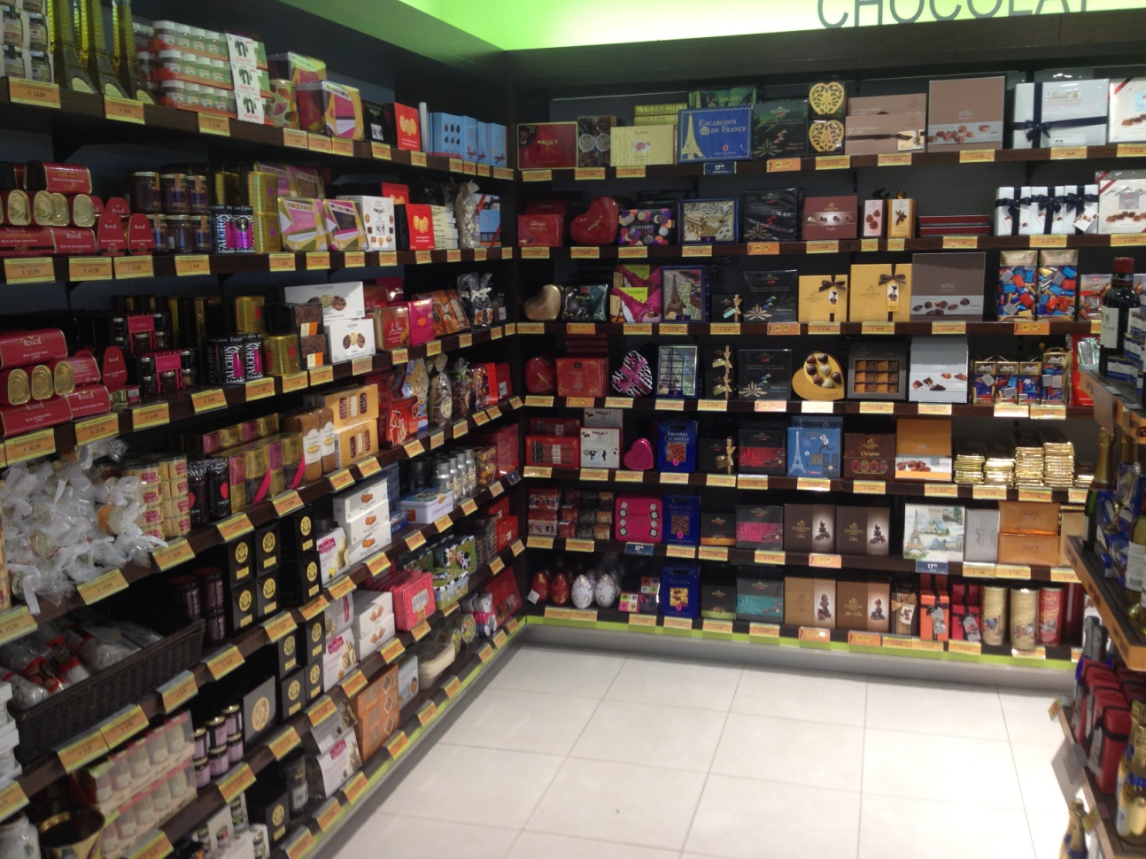
A distribuição de benefícios através da agro industrialização?
Desafios empresariais:
Recuperação de estrutura agro industrial por cooperativas, ou novas plantas de médio porte;
Novas parcerias para a produção de chocolate de alto padrão voltados à nichos específicos do mercado interno e externo;
Desafios tecnológicos:
Tecnologia para
Chocolate e derivados
Enriquecimento com
frutas regionais
Desenvolvimento de
equipamentos para
pequenas agroindústrias
Controle de qualidade e
certificação

Slide 50

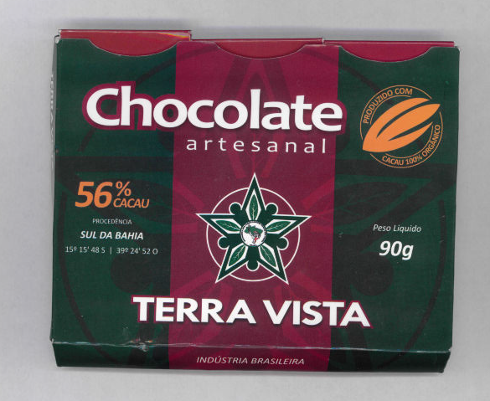

  Nos últimos anos registrou-se um volume crescente de amêndoas processadas em 25 pequenas e médias novas plantas agroindústrias regionais e mais de 35 novas marcas;
  Redes de franquias expandem-se no mercado interno e planejam estender-se a outros mercados;
  O Brasil já exportou industrias “turn and key” de chocolate para França e EUA com tecnologia industrial de processamento de cacau a chocolate. Iniciativa apoiada pela CEPLAC;
  A propriedade com o maior grau de mecanização na cultura é brasileira com PD&I iniciada e apoiada pela CEPLAC;

Slide 51
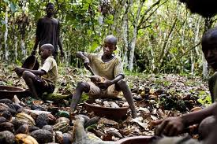
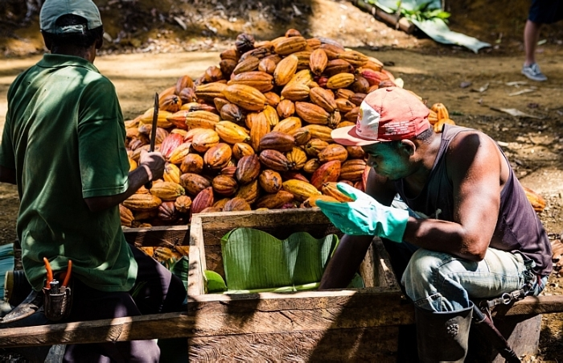
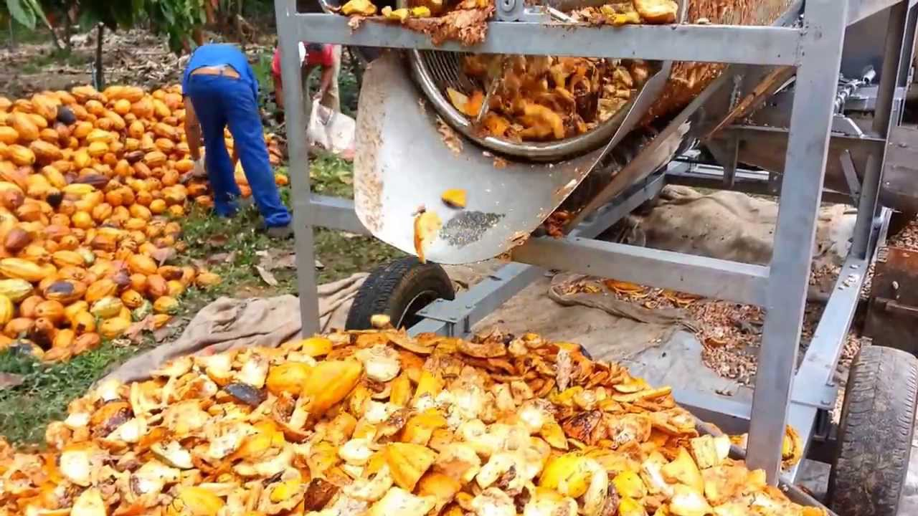
Produtividade do cacauicultor
Enfrentar com produtividade o crescimentos dos custos com mão de obra.

Slide 52
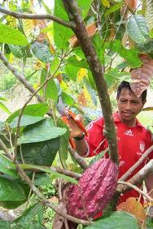
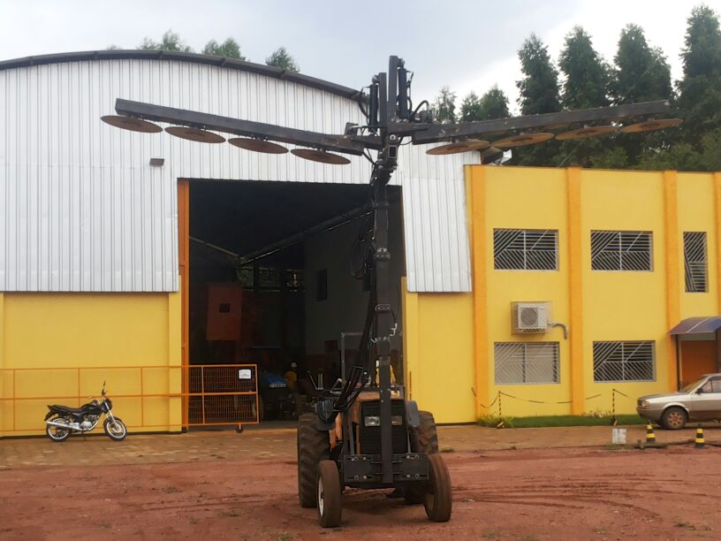
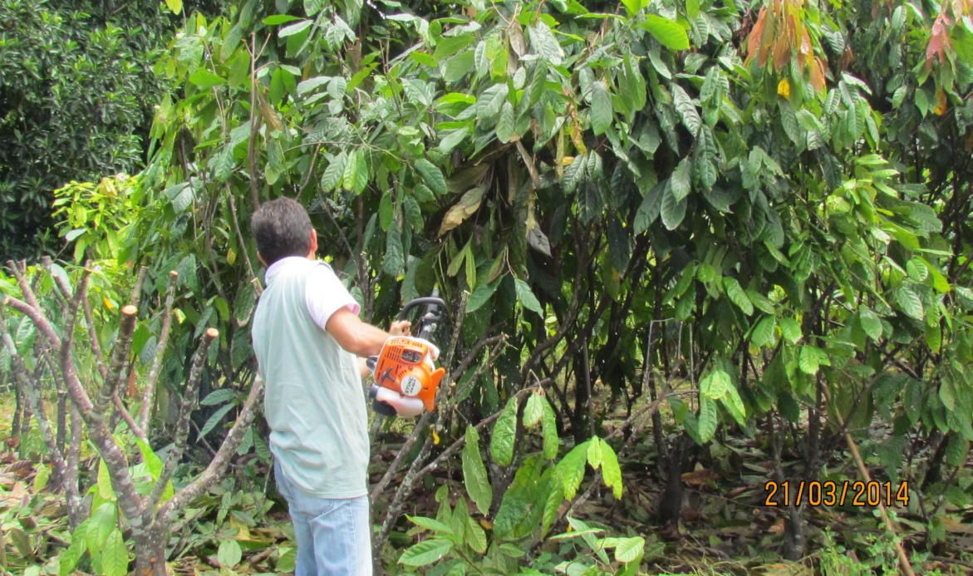
Produtividade do trabalho
Em 2015 ocorrera na Bahia a II edição do Workshop sobre mecanização do cacau.
Poda do cacaueiro

Slide 53
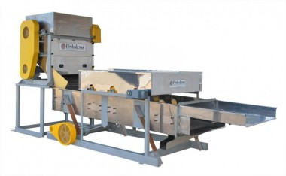
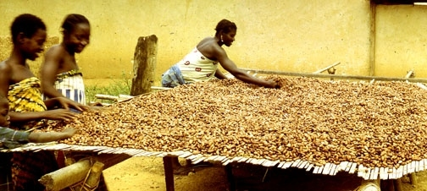
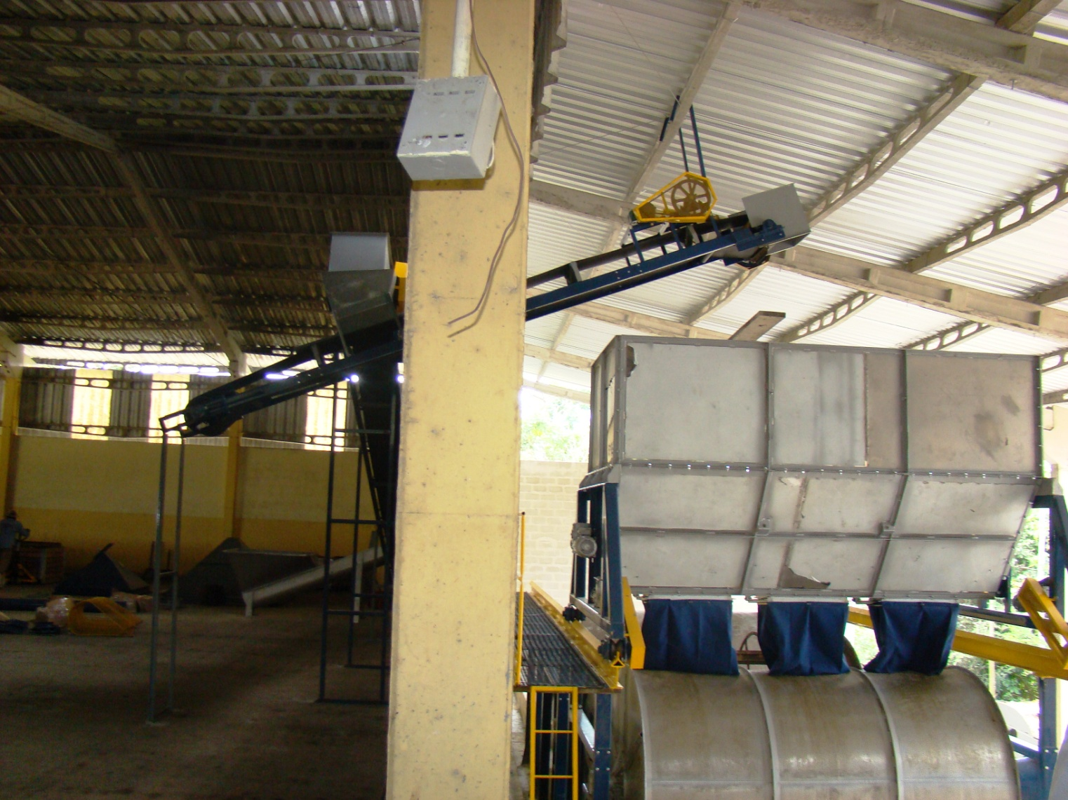
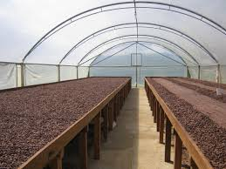
Produtividade na limpeza e Secagem

Slide 54
Efeitos da falta de renda para o cacauicultor,
  Êxodo rural e degradação socioeconômica.
  Estagnação da produtividade dos sistemas agro florestais e dos trabalhos de campo ;
  Oferta desorganizada e sem poder de negociação;
  Venda da propriedade, mudança do uso do solo com desarranjos ambientais;

Slide 55

JOVEM NO DESENVOLVIMENTO RURAL
Protagonismo do jovem e a
Sucessão Rural

Slide 56


Sucessão Geracional
  Reduzir média etária do cacauicultor através uma política de sucessão geracional focada em renda;
  Ergonometria, produtividade e rentabilidade do trabalho através da mecanização na cacauicultura;

Slide 57


VISÃO DE FUTURO
Nutrômica do chocolate
Biotecnologia
fertirrigação de precisão
Sistemas agroflorestais e mudanças climáticas

Slide 58
VISÃO DE FUTURO
Gestão coordenada de cadeia
Defesa agropecuaria e inocuidade alimentar
Inclusão Produtiva

Slide 59
Relação por Níveis (Ativos X Abono Permanência)
61,62%
70,56%
Fonte: Diret/nov. 2014

Slide 60
Alguns desafios institucionais
  Fortalecer-se no papel de agente ativo de melhoria da mobilidade social e qualidade de vida nas regiões produtoras de cacau, por meio de profissionalização e ampliação da renda do produtor (Ex.: EMBRAPA, Centros de Formação SENAR, SEBRAE, IF, Universidades, PRONATEC AGRO e PRONATEC CAMPO);
  Fortalecer a pesquisa, a ATER e a oferta de informação ao produtor orientado por território e agro ecossistema. (Ex.: Boas Práticas Agropecuárias e PI);
  Melhorar a produtividade dos fatores (capital, trabalho, agronômica e energia) nos SAF que incluem cacau. (Ex.: domínio tecnológico em biotecnologia, e tecnologias habilitadoras através das Plataformas de Conhecimento para Agropecuária - MCTI);
Competitividade
Conservação
produtiva
Acesso à Políticas Públicas

Slide 61

Alguns desafios institucionais
  Intensificar as ações, os programas e apoiar as estratégias de agregação de valor à produção. (Ex.: IG e GAP MAPA/MPF com a CEPLAC, SDA e SDC);
  Ampliar as parcerias institucionais em P.D&I. (Ex.: EMBRAPA, Universidades, IF, FINEP, CNPq; definir novos entregáveis, termos de referências e editais);
  Ser agente modelador da nova ATER em colaboração com a ANATER, com vistas a ampliar o acesso ao crédito rural e demais políticas agrícolas. (Ex.: gestão de negócios, soluções de passivos creditícios, fundiários, ambientais e trabalhistas);
Conservação
produtiva
Acesso à Políticas Públicas
Competitividade

Slide 62

Alguns desafios institucionais
  Apoiar a formação de uma política exportadora de produtos das cadeias de SAF, especialmente daqueles com maior valores agregados; como chocolates e amêndoas melhoradoras de bulk e aromáticas. (Ex.: Salão do Chocolate em París);
  Ampliar a cooperação internacional no campo P, D &I, com os países da A.L. e outros para fortalecimento da rede de melhoramento do cacaueiro, com vistas a materiais resistentes à monilíase e outras pragas;
  Apoiar a recomposição da política de relações internacional do cacau a formalização a saída do Brasil da COPAL (produtores) e da recondução à ICCO);
Competitividade
Conservação
produtiva
Acesso à Políticas Públicas

Slide 63

  Além do Plano Estratégico o órgão desenvolve as ações acordadas com as agendas estratégicas das Câmaras Setoriais: Cacau e Chocolate, Agroenergia, Borracha e Agricultura Orgânica;
  Foi protocolado na Câmara dos Deputados dia 12.05.2015 uma nova Frente Parlamentar Mista em Defesa da cacauicultura, da Ceplac e da Cabruca.

Slide 64
Abordagem de prioridades
RISCOS DA CACAICULTURA:
Baixa Rentabilidade;
Custos e mão de obra;
Baixa sucessão geracional;
Proteção do país para a entrada e migração de novas pragas e doenças;
Analisar o passivo e reorganiza-lo para que o produtor possa ter
acesso a novos recursos de custeio e investimento;
Manejo de cabruca inviabilizado pelo Marco Regulatório Ambiental;
PRODUTIVIDADE:
Manejo Cabruca ; luminosidade para o cacau; adensamento; fertilização;
Capacitação e extensão rural;
INOVAÇÃO TECNOLÓGICA:
Inovação em Mecanização e produtividade dos recursos humanos; genética;
Pesquisas e extensão capazes de atender as necessidades
do setor, especialmente na ampliação da rentabilidade, da estabilidade do sistema, definição de boas práticas na fase produção ao pré beneficiamento e industrialização;
Fomentar a atuação em rede das instituições para P.D. &I;
AGREGAÇÃO DE VALORES:
IG;
Agroindustrialização de amêndoa de cacau ao chocolate;
ESTABILIDADE DO SISTEMA DE PRODUÇÃO:
Readequação dos custos de produção por aumento da produtividade dos fatores;
Política Fitossanitária do Cacau;
Renda agropecuária e profissionalismo elevado;
Garantias à sucessão geracional;
DISTRIBUIÇÃO DE BENEFÍCIOS DA CADEIA:
Comercialização interna de cacau na perspectiva do Brasil como Exportador;
Acordo Setorial que possibilidte estabilidade de entregas, remuneração por qualidade;

